Slide 1
Deep Learning for ME
Huichao Zhao

Slide 2
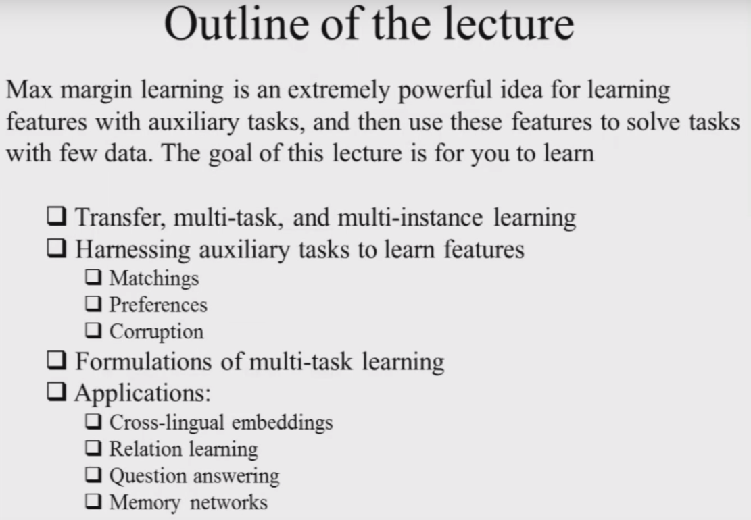

Slide 3
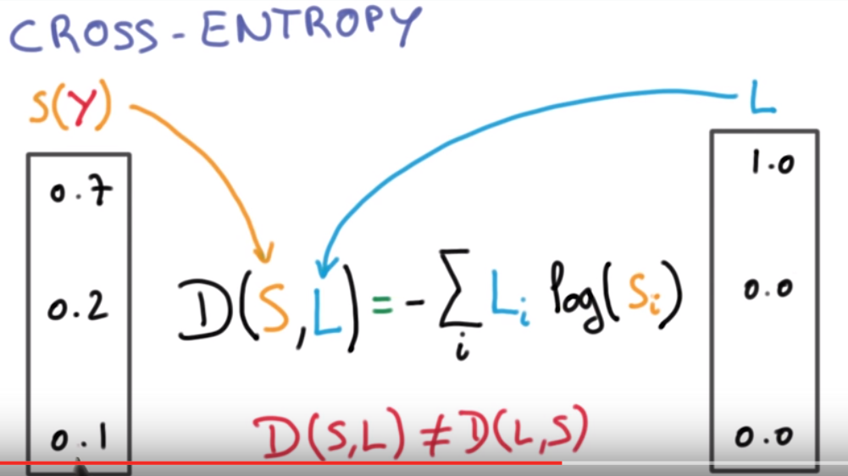
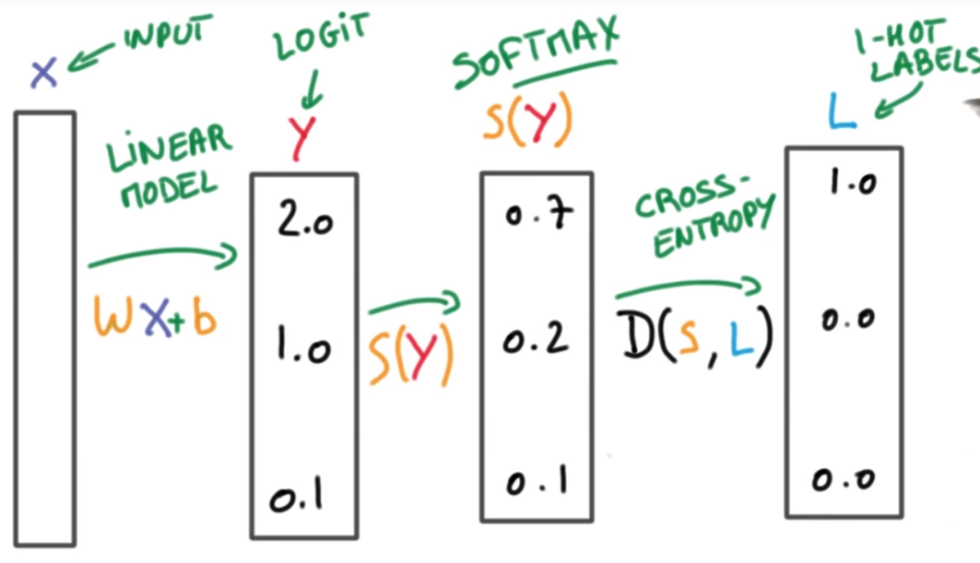
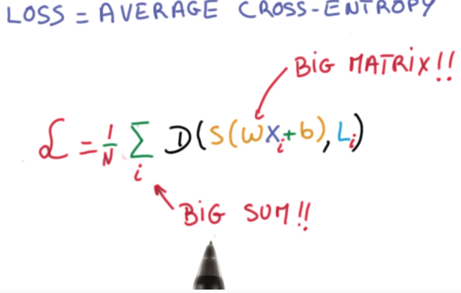
https://classroom.udacity.com/courses/ud730/lessons/6370362152/concepts/63798118270923

Slide 4
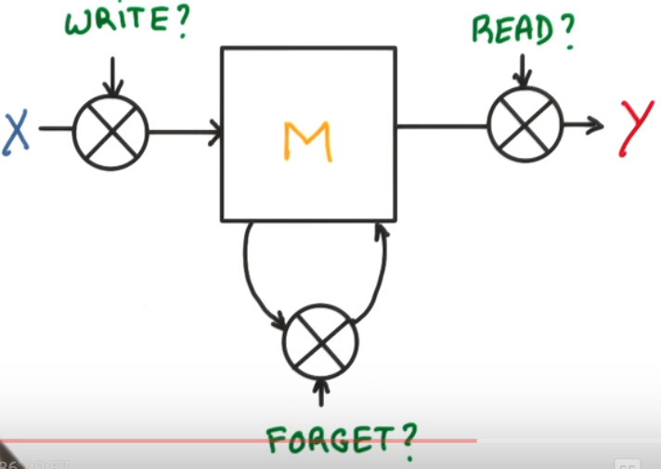
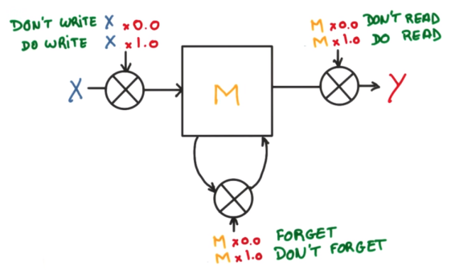
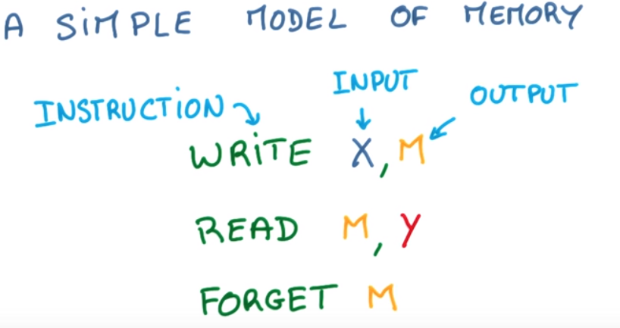
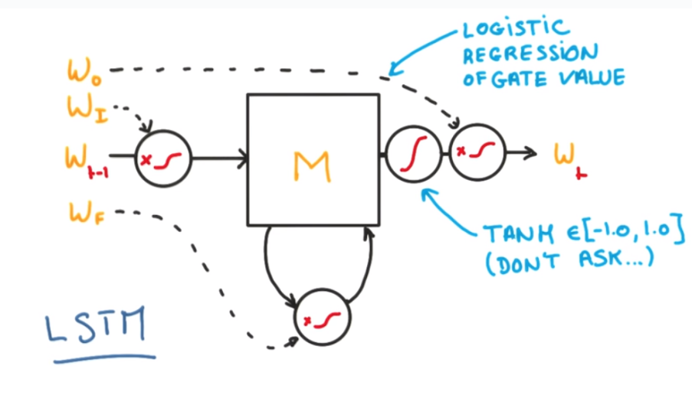
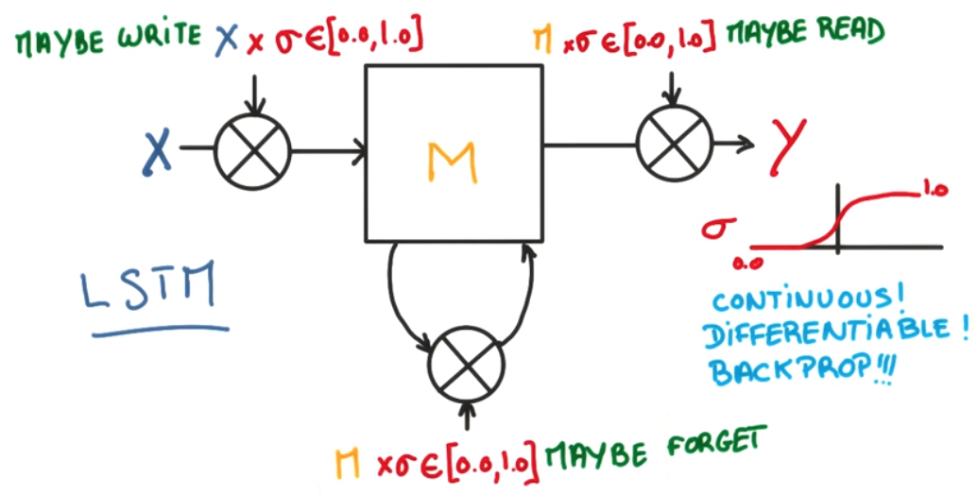

Slide 5
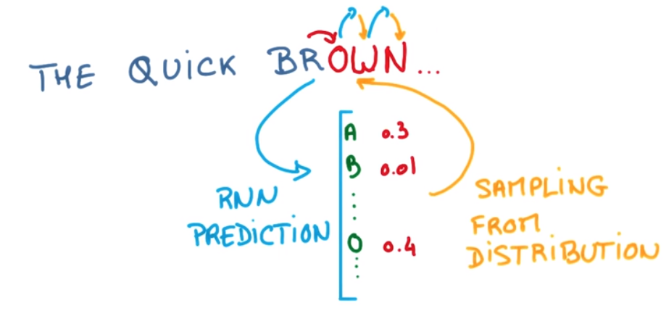
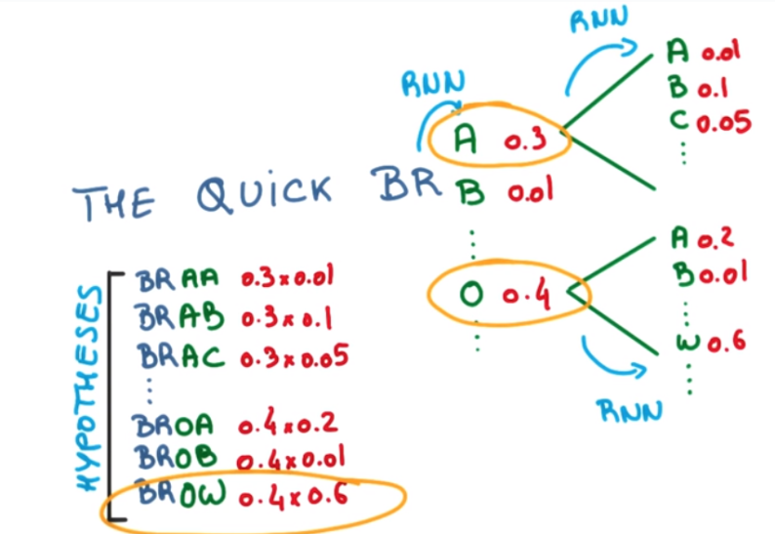
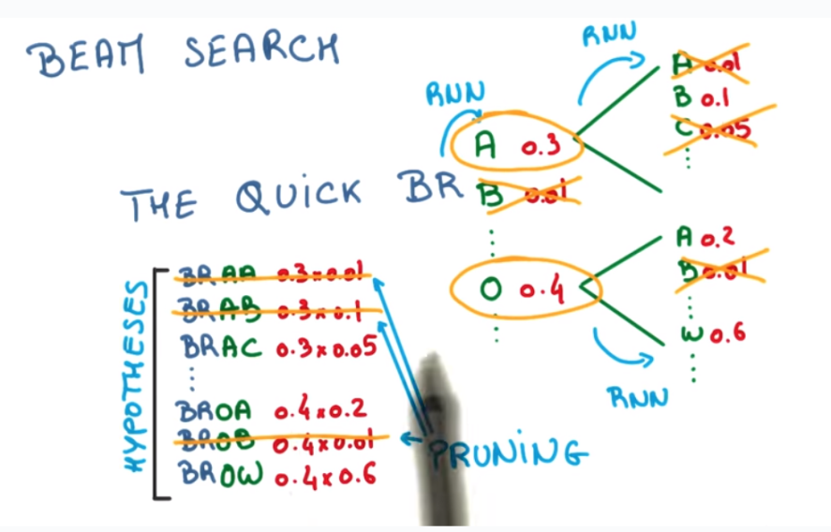

Slide 6
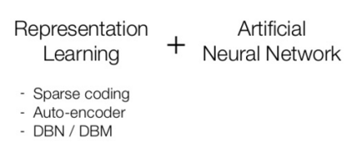
Unsupervised makes DL success
Unsupervised pre-training
Initialize W matrices in an unsupervised manner < RBM, auto-encoder>
Pre-train in a layer-wise(stacking) fasion
Fine-tune in a supervised manner
Unsupervised representation learning
Construct a feature space <DBM/DBN, Auto-encoder, Sparse Coding,>
Feed new features to a shallow ANN as input
Deep architecture is an ensemble of shallow networks
DNN, CNN, RNN, DBN(deep belief network), DBM(deep boltzman machine), T-DSN(Tensor-deep stacking network)

Slide 7
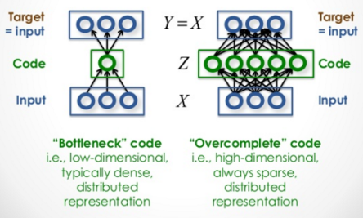
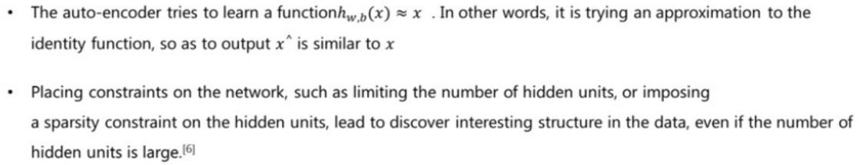
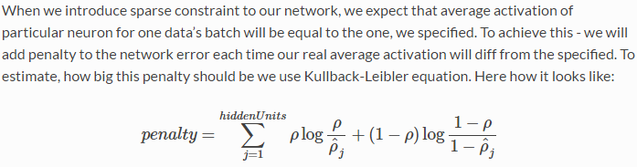
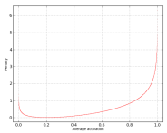
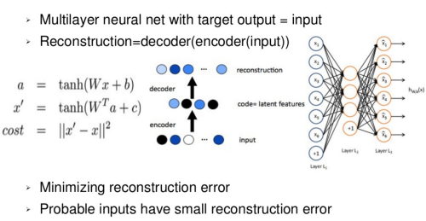
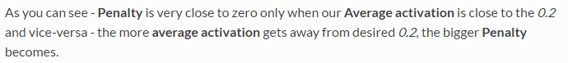
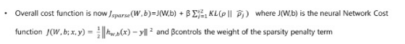
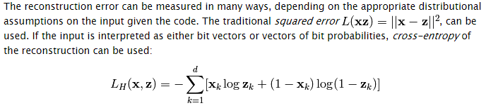
Auto-encoders
Code should be a compact representation of the input: low dimensional / sparse
Type:
Bottleneck code: low dimensional, typically dense distributed representation
Overcomplete code: high dimensional but sparse distributed represntation
Eg:
Linear decomposition of the inputs <PCA/SVD, Independent component analysis, sparse coding>
Fitting a distribution to the inputs <Mixtures of Gaussians, Exception-Maximization algorithm>
For text or discrete data <Latent Dirichlet Allocation, Sematic Hasing>
Concept:
http://www.slideshare.net/AmgadMuhammad/unsupervised-feature-learning
http://www.slideshare.net/danieljohnlewis/piotr-mirowski-review-autoencoders-deep-learning-ciuuk14?qid=f9baa172-7443-482f-8692-1c89c51c7424&v=&b=&from_search=6
http://www.slideshare.net/billlangjun/simple-introduction-to-autoencoder
http://tnnf.readthedocs.org/en/latest/HOWTO_SimpleAutoEncoder.html

Slide 8
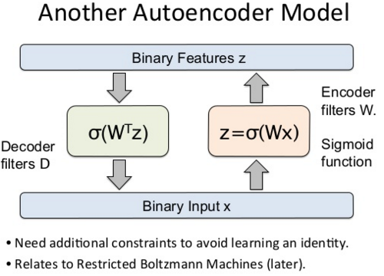
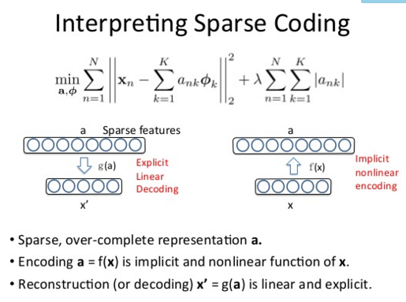
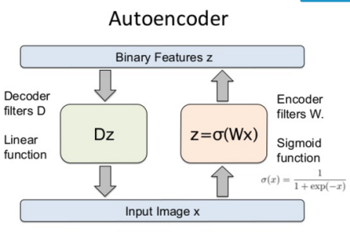
Auto encoder： why using tied weights in decoding step??
The reasons I'm aware of for using tied weights: 1. In the linear case the optimal solution is PCA, which can be obtained with tied weights. 2. It has a regularization effect: 2a. Less parameters to be optimized 2b. It can prevent degenerate solutions, in particular those with very small weights in encoder, compensated by very large weights in decoder (something that would allow for instance a near-linear solution to be found with tanh nonlineraities) 3. Less parameters to be stored (=> lower memory footprint)
Need constraints to avoid learning an identity
http://www.slideshare.net/ktoshik/deep-learning-tutorial-part-1-ruslan-salakhutdinov?qid=a22f8959-b550-4f4b-850b-d9aa9940a663&v=&b=&from_search=9

Slide 9
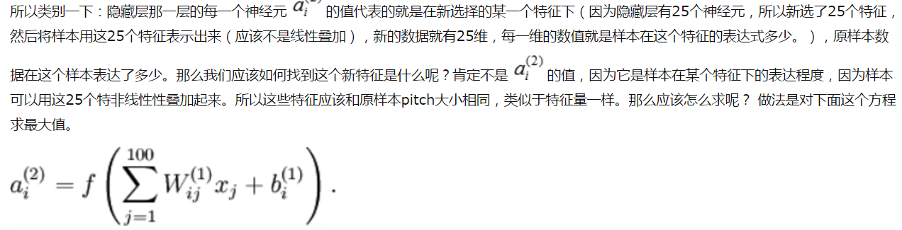
Auto encoder: key points
注意样本都约束在了[0.1,0.9]之间，不是说只要用神经网络就要把数据归一化把数据弄到0~1之间，而是因为这里是自编码算法，神经网络最后输出的应该是原样本，如果你样本向量的元素有大于1的数，最后输出怎么也不可能等于原样本，因为sigmoid函数最大也才是趋近于1，所以这里需要先把数据约束到[0.1,0.9]之间
L2 正则项会使大部分参数在0附近，而不是激活值;
KL 稀疏惩罚项 则是控制隐含层节点被激活的数量;
http://www.cnblogs.com/happylion/p/4209570.html 【中文】

Slide 10
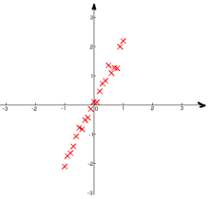
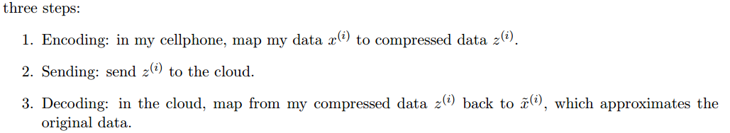
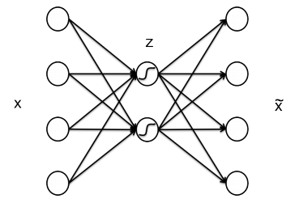
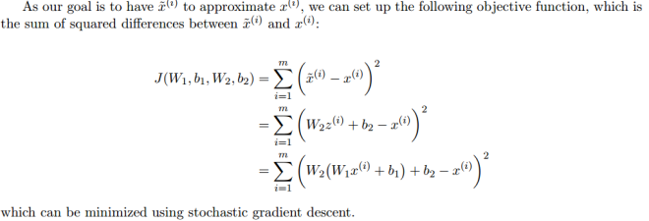
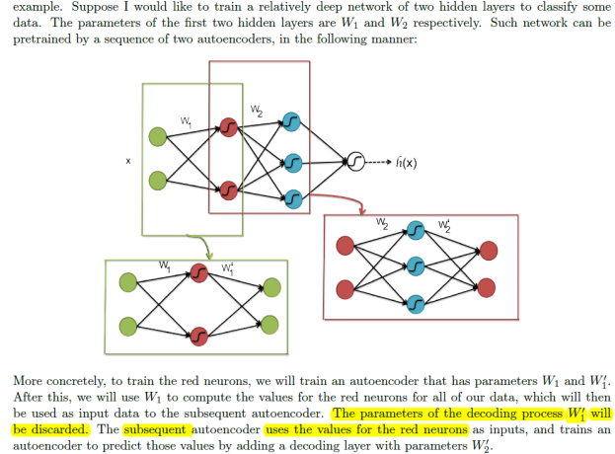
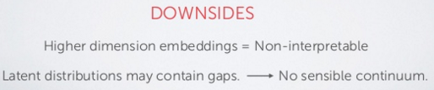
Auto-encoders– simple example
Eg:
Upon visualization, I notice is that the value of the second dimension is approximately twice as much as that of the first dimension. Given this observation, we can send only the first dimension of every data point to the cloud. Then at the cloud, we can compute the value of the second dimension by doubling the value of the first dimension. This requires some computation, and the compression is lossy, but it reduces the network traffic by 50%
Autoencoders have many interesting applications, such as data compression, visualization, etc. But around 2006-2007, researchers observed that autoencoders could be used as a way to “pretrain” neural networks
http://cs.stanford.edu/~quocle/tutorial2.pdf
http://deeplearning.net/tutorial/dA.html

Slide 11
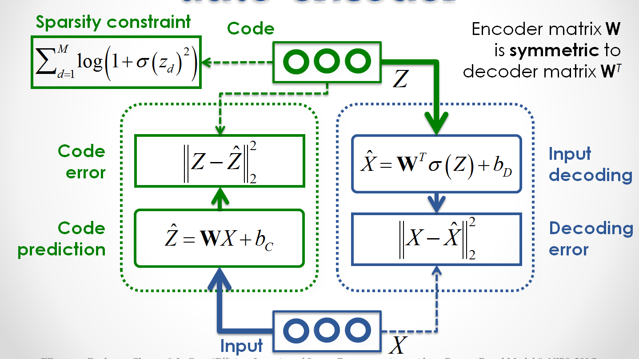
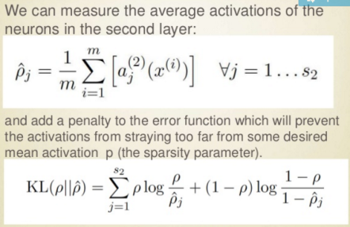
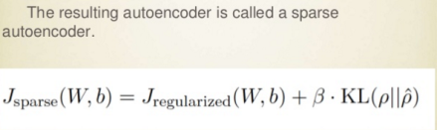
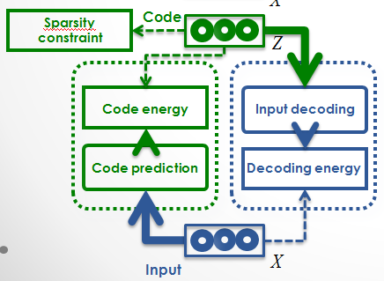
Symmetric sparse auto-encoder
https://piotrmirowski.files.wordpress.com/2014/08/piotrmirowski_ciunconf_2014_reviewautoencoders.pptx

Slide 12
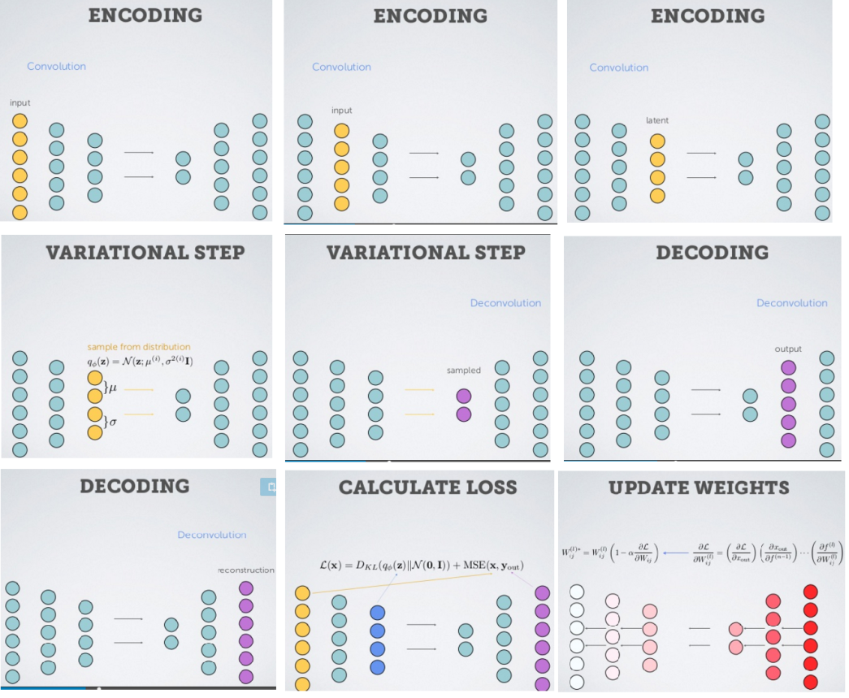
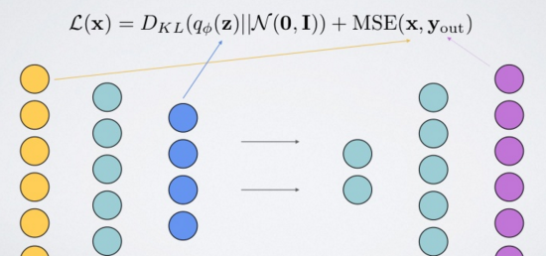
Variational Auto-encoders
http://www.slideshare.net/TJTorres1/unsupervised-computer-vision-the-current-state-of-the-art?qid=f9baa172-7443-482f-8692-1c89c51c7424&v=&b=&from_search=4

Slide 13
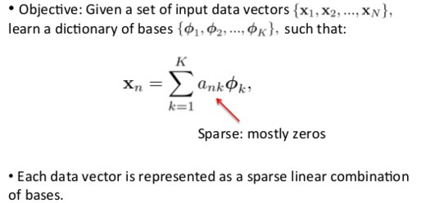
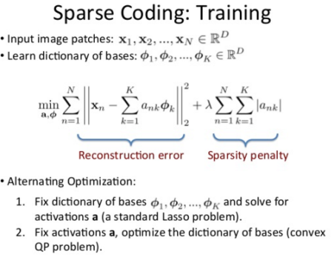
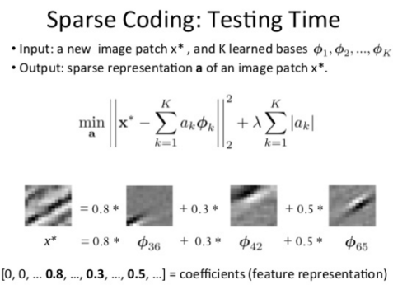
Sparse Coding– another view for ac
http://www.slideshare.net/ktoshik/deep-learning-tutorial-part-1-ruslan-salakhutdinov?qid=a22f8959-b550-4f4b-850b-d9aa9940a663&v=&b=&from_search=9

Slide 14
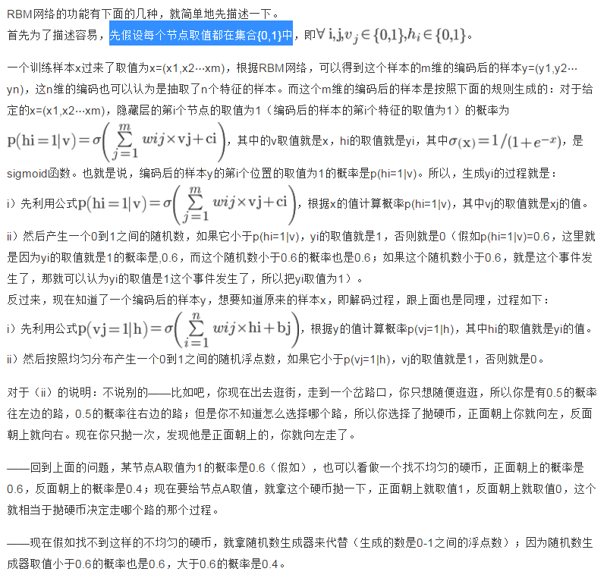
DBM
http://blog.csdn.net/mytestmy/article/details/9150213

Slide 15
RBM的用途
RBM的用途主要是两种，一是对数据进行编码，然后交给监督学习方法去进行分类或回归，二是得到了权重矩阵和偏移量，供BP神经网络初始化训练。
第一种可以说是把它当做一个降维的方法来使用。
第二种就用途比较奇怪。其中的原因就是神经网络也是要训练一个权重矩阵和偏移量，但是如果直接用BP神经网络，初始值选得不好的话，往往会陷入局部极小值。根据实际应用结果表明，直接把RBM训练得到的权重矩阵和偏移量作为BP神经网络初始值，得到的结果会非常地好。
这就类似爬山，如果一个风景点里面有很多个山峰，如果让你随便选个山就爬，希望你能爬上最高那个山的山顶，但是你的精力是有限的，只能爬一座山，而你也不知道哪座山最高，这样，你就很容易爬到一座不是最高的山上。但是，如果用直升机把你送到最高的那个山上的靠近山顶处，那你就能很容易地爬上最高的那座山。这个时候，RBM就的角色就是那个直升机。
其实还有两种用途的，下面说说。
第三种，RBM可以估计联合概率p(v,h)，如果把v当做训练样本，h当成类别标签（隐藏节点只有一个的情况，能得到一个隐藏节点取值为1的概率），就可以利用利用贝叶斯公式求p(h|v)，然后就可以进行分类，类似朴素贝叶斯、LDA、HMM。说得专业点，RBM可以作为一个生成模型（Generative model）使用。
第四种，RBM可以直接计算条件概率p(h|v)，如果把v当做训练样本，h当成类别标签（隐藏节点只有一个的情况，能得到一个隐藏节点取值为1的概率），RBM就可以用来进行分类。说得专业点，RBM可以作为一个判别模型（Discriminative model）使用。
http://blog.csdn.net/mytestmy/article/details/9150213

Slide 16
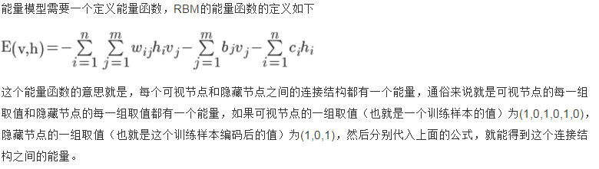
能量模型作用
从贝叶斯网的观点来看，要描述整个网络，需要用三种概率分布来描述系统。即联合概率分布，边缘概率分布和条件概率分布。
为什么要弄这个能量模型呢？原因有几个。
第一、RBM网络是一种无监督学习的方法，无监督学习的目的是最大可能的拟合输入数据，所以学习RBM网络的目的是让RBM网络最大可能地拟合输入数据。
第二、对于一组输入数据来说，现在还不知道它符合那个分布，那是非常难学的。例如，知道它符合高斯分布，那就可以写出似然函数，然后求解，就能求出这个是一个什么样个高斯分布；但是要是不知道它符合一个什么分布，那可是连似然函数都没法写的，问题都没有，根本就无从下手。
好在天无绝人之路——统计力学的结论表明，任何概率分布都可以转变成基于能量的模型，而且很多的分布都可以利用能量模型的特有的性质和学习过程，有些甚至从能量模型中找到了通用的学习方法。有这样一个好东西，当然要用了。
第三、在马尔科夫随机场（MRF）中能量模型主要扮演着两个作用：一、全局解的度量（目标函数）；二、能量最小时的解（各种变量对应的配置）为目标解。也就是能量模型能为无监督学习方法提供两个东西：a）目标函数；b）目标解。
换句话说，就是——使用能量模型使得学习一个数据的分布变得容易可行了。
能否把最优解嵌入到能量函数中至关重要，决定着我们具体问题求解的好坏。统计模式识别主要工作之一就是捕获变量之间的相关性，同样能量模型也要捕获变量之间的相关性，变量之间的相关程度决定了能量的高低。把变量的相关关系用图表示出来，并引入概率测度方式就构成了概率图模型的能量模型。
RBM作为一种概率图模型，引入了概率就可以使用采样技术求解，在CD（contrastive divergence）算法中采样部分扮演着模拟求解梯度的角色。
能量函数的意义是有一个解释的，叫做专家乘积系统（POE，product of expert），这个理论也是hinton发明的，他把每个隐藏节点看做一个“专家”，每个“专家”都能对可视节点的状态分布产生影响，可能单个“专家”对可视节点的状态分布不够强，但是所有的“专家”的观察结果连乘起来就够强了。具体我也看不太懂，各位有兴趣看hinton的论文吧，中文的也有，叫《专家乘积系统的原理及应用，孙征，李宁》。
http://blog.csdn.net/mytestmy/article/details/9150213

Slide 17
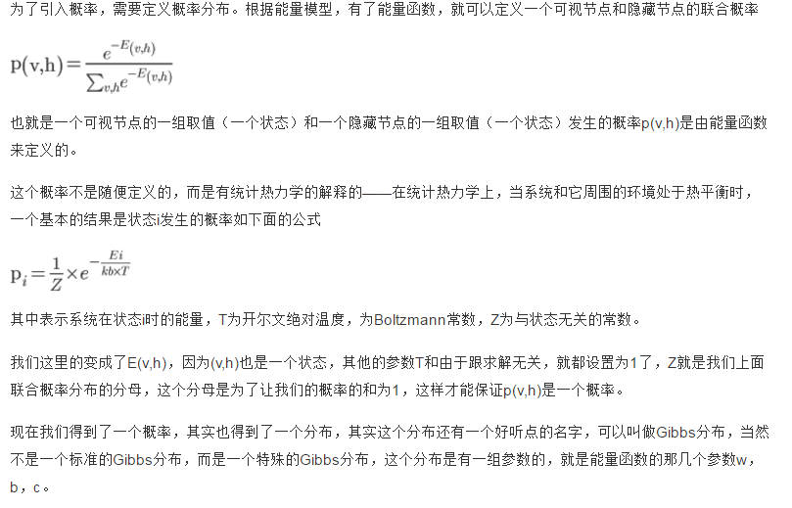
从能量模型到概率
其实求解的目标也可以认为是让RBM网络表示的Gibbs分布与输入样本的分布尽可能地接近。
如果输入样本表示的分布与RBM表示的Gibbs分布完全符合，这个KL距离就是0，否则就是一个大于0的数。
当RBM网络训练完成后，如果让这个RBM网络随机发生若干次状态（当然一个状态是由(v,h)组成的），这若干次状态中，可视节点部分（就是v）出现训练样本的概率要最大。
例如一个样本(1,0,1,0,1)编码到(0,1,1)，那么，(0,1,1)从隐藏节点反编码到可视节点的时候也要大概率地编码到(1,0,1,0,1)。
http://blog.csdn.net/mytestmy/article/details/9150213

Slide 18
从能量模型到概率
其实求解的目标也可以认为是让RBM网络表示的Gibbs分布与输入样本的分布尽可能地接近。
如果输入样本表示的分布与RBM表示的Gibbs分布完全符合，这个KL距离就是0，否则就是一个大于0的数。
http://blog.csdn.net/mytestmy/article/details/9150213

Slide 19
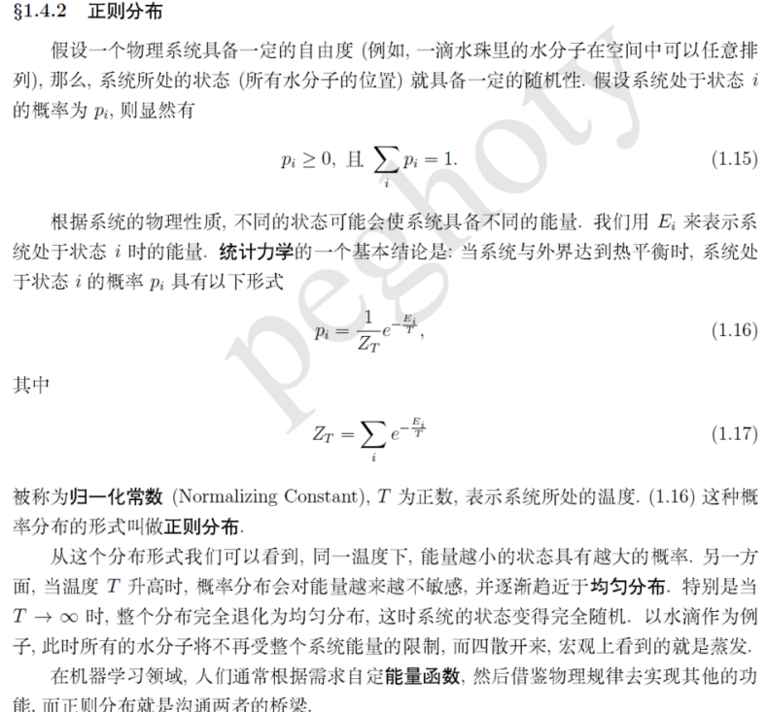
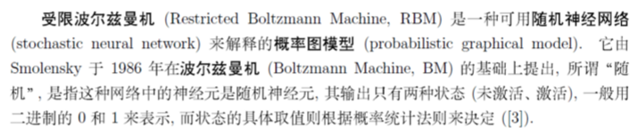
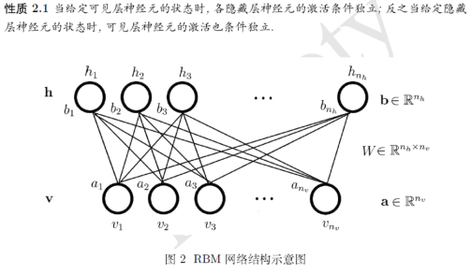
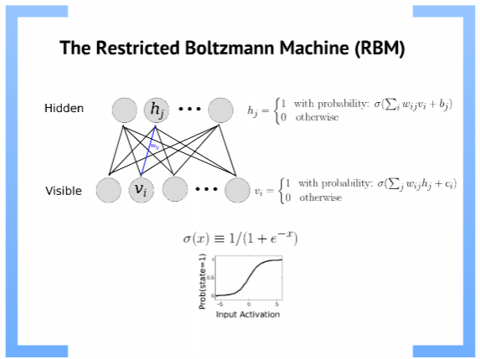
DBM
http://blog.csdn.net/itplus/article/details/19168937
http://blog.csdn.net/itplus/article/details/9079973
https://prezi.com/rfd9w-xs4k-q/a-real-time-sensory-fusion-model-using-a-restricted-boltzmann-machine-with-spiking-neurons/

Slide 20
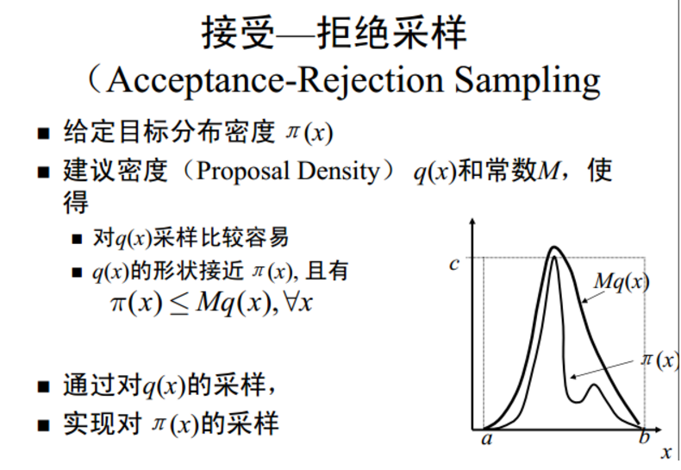
Sampling
MH算法利用了马尔可夫链的细致平衡，从而获得了联合分布的采样。有了联合分布的采样我们就可以得到边缘分布
http://www.cnblogs.com/tornadomeet/archive/2013/03/26/2982694.html
http://www.tuicool.com/articles/fqEf6f
http://www.mit.edu/~ilkery/papers/GibbsSampling.pdf

Slide 21
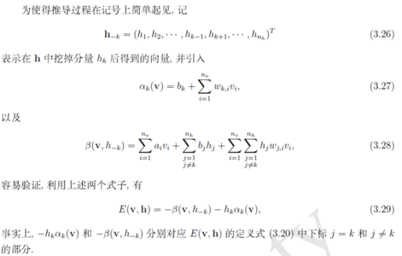
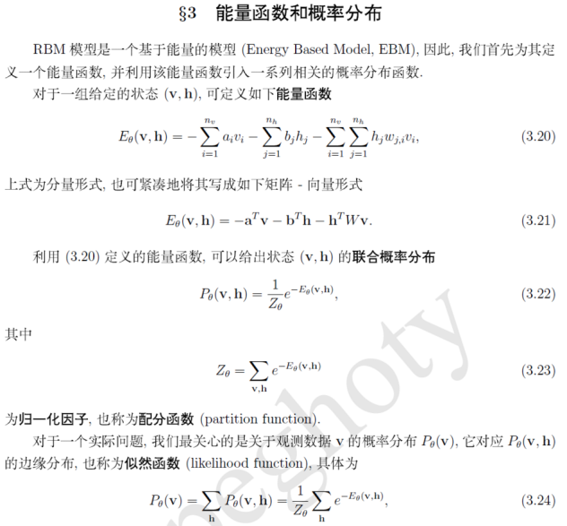



DBM
http://blog.csdn.net/itplus/article/details/19168989

Slide 22

DBM
http://blog.csdn.net/itplus/article/details/19168989

Slide 23




Slide 24




Vanishing gradient problem in Backpropagation

Slide 25

Hopfiled 网络
http://blog.csdn.net/richard2357/article/details/23184999

Slide 26
Motivations
Supervised training of deep models (e.g. many-layered NNets) is difficult (optimization problem)
Shallow models (SVMs, one-hidden-layer NNets, boosting, etc…) are unlikely candidates for learning high-level abstractions needed for AI
Unsupervised learning could do “local-learning” (each module tries its best to model what it sees)
Inference (+ learning) is intractable in directed graphical models with many hidden variables
Current unsupervised learning methods don’t easily extend to learn multiple levels of representation

Slide 27

Belief Nets
A belief net is a directed acyclic graph composed of stochastic variables.
Can observe some of the variables and we would like to solve two problems:
The inference problem: Infer the states of the unobserved variables.
The learning problem: Adjust the interactions between variables to make the network more likely to generate the observed data.

Slide 28

Stochastic binary neurons

Slide 29

Stochastic units

Slide 30

Weights -> Energies -> Probabilities

Slide 31

Restricted Boltzmann Machines

Slide 32

Maximizing the training data log likelihood

Slide 33

Equilibrium Is Hard to Achieve

Slide 34

A very surprising fact

Slide 35

Solution: Contrastive Divergence!

Slide 36

A picture of the Boltzmann machine learning algorithm for an RBM

Slide 37

Contrastive divergence learning: A quick way to learn an RBM

Slide 38

How to learn a set of features that are good for reconstructing images

Slide 39

The process of RBM

Slide 40



Slide 41


https://www.ki.tu-berlin.de/fileadmin/fg135/publikationen/Hebbo_2013_CDB.pdf

Slide 43
The process of RBM

Slide 45


http://eric-yuan.me/rbm/
https://www.quora.com/What-should-I-do-to-convert-real-feature-vector-into-a-binary-feature-vector-to-provide-as-input-to-Restricted-Boltzmann-Machines-RBM

Slide 46


Slide 47

DBN
深度信念网络 (Deep Belief Network, DBN) 由 Geoffrey Hinton 在 2006 年提出。它是一种生成模型，通过训练其神经元间的权重，我们可以让整个神经网络按照最大概率来生成训练数据。
Explaining away是理解DBN的一个关键概念。直观的解释是：证据增加并不使得事件不确定性减少。explaining away指的是这样一种情况：对于一个多因一果的问题，假设各种“因”之间都是相互独立的，如果已经确定了是因为其中一种原因导致了结果，那么因为其他原因导致了该结果的概率就会下降。
http://blog.csdn.net/huangbo10/article/details/23091083
http://www.cs.toronto.edu/~hinton/absps/fastnc.pdf

Slide 48
DBN
MNIST is a good place to begin exploring image recognition and DBNs.
The first step is to take an image from the dataset and binarize it;
i.e. convert its pixels from continuous gray scale to ones and zeros.
Typically, every gray-scale pixel with a value higher than 35 becomes a 1, while the rest are set to 0.
The MNIST dataset iterator class does that.
http://blog.csdn.net/wang_yi_wen/article/details/18008771
http://deeplearning4j.org/deepbeliefnetwork.html

Slide 49



DBN
设计思想是使得高层的特征提取器能够和底层的进行通信, 同时可以很容易地使用随机二态神经元的分层网络来实现.
用真实数据来激活每层的神经元从而我们就可以通过尝试从前一层的活跃度信息来重建每层的活跃度, 从而学习这个生成权值.
从上到下生成连接(generative connections) / 从下到上(bottom-up)认知权值(reco-weights)
所以这就变成一个鸡与蛋的问题: 给定生成权值(generative weights, gene-weights for short), 我们可以学习得到认知权值(recognition weights, reco-weights); 给定认知权值, 我们可以学习得到生成权值.
结果是什么? 基于少量随机值并在两种学习阶段(phases of learning)中切换, 我们竟然可以同时学习得到上述两种权值!
在清醒阶段("wake" phase), 认知权值被用来从下到上驱动神经元, 相邻层的神经元的二进制状态则可以被用来训练生成权值;
在睡眠阶段("sleep" pahse), 从上到下的生成连接则被用来驱动网络, 从而基于生成模型(generative model)产生图像(fantasies)
学习的规则非常简单
清醒阶段, 生成权值gkj, 根据下式进行更新:
其中神经元k在神经元j的上层, e是学习速率, pj是神经元j被使用当前生成权值的前一层神经元的当前状态驱动时的激活概率.
睡眠阶段, 认知权值wij, 根据下式进行更新:
其中qj是神经元j被使用当前认知权值的前一层神经元的当前状态驱动时的激活概率.
http://www.cnblogs.com/lancelod/p/3867904.html?utm_source=tuicool&utm_medium=referral

Slide 50

DBN
关于DBN我一直有以下三个问题：
1.什么是complementary priors？
markov chain在收敛到平衡分布时是可逆的（reversible），这就是complementary priors的基本理念;
complementary priors 就是为了解决layered directed graphical model中inference难的问题，换一种说法，就是因为某些训练法具有complementary priors的特性所以才被选上了
当markov chain 收敛到平衡分布的时候根据细节平衡法则，正转移的发生率等于逆转移的发生率，再结合上面图片的内容，其实就是说只要让markov chain 以相反的方向运行就可以轻松的进行inference了，就如同上面说的一样，complementary prior 其实就是markov chain的平衡分布。
2.为什么说RBM展开后可以当成sigmoid belief network with tied parameters呢？
其实一个执行block gibbs sampling 的RBM相等于我们上面讨论过的由markov chain所定义的directed graph model，
3.为什么Greedy Layerwise Training可以把DBN的每层当成RBM来训练呢？
http://blog.csdn.net/overstack/article/details/9070781

Slide 51
使用互补先验消除explaining away现象（互补先验:在具有双向的链式结构中,某数据推出的结果(后验)在反向时为其提供的先验概率就叫互补先验，explaining away）complementary prior可以用来分层学习directed belief networks。由此导出一个算法，此算法用来初始化一个过程的权值，此过程使用contrastive version of the wake-sleep algorithm来fine-tunes the weights.fine-tunes之后，得到一个具有3层隐藏层的网络,这个网络是一个关于手写数字与它的标签的联合分布的生成模型。
http://blog.csdn.net/wang_yi_wen/article/details/18008771

Slide 52


http://www.bubuko.com/infodetail-275471.html

Slide 53

http://blog.sciencenet.cn/blog-110554-889016.html

Slide 54
http://www.cs.ubc.ca/~murphyk/Bayes/bnintro.html

Slide 55


RNN
https://arxiv.org/pdf/1506.00019.pdf

Slide 56

RNN
https://arxiv.org/pdf/1506.00019.pdf

Slide 57



https://github.com/dophist/kaldi-lstm

Slide 58
Anyone Can Learn To Code an LSTM-RNN in Python
http://iamtrask.github.io/2015/11/15/anyone-can-code-lstm/

Slide 59


http://blog.csdn.net/a635661820/article/details/45390671

Slide 60

http://blog.csdn.net/a635661820/article/details/45390671

Slide 61
Vanishing gradient problem

Slide 62
Understanding LSTM Networks
http://colah.github.io/posts/2015-08-Understanding-LSTMs/

Slide 63
RNN
https://www.zhihu.com/question/29411132
http://blog.csdn.net/a635661820/article/details/45390671
https://www.pdx.edu/sites/www.pdx.edu.sysc/files/Jaeger_TrainingRNNsTutorial.2005.pdf

Slide 64


reinforcementlearning, RL
增强学习和监督学习的区别主要有以下两点：
1. 增强学习是试错学习(Trail-and-error)，由于没有直接的指导信息，智能体要以不断与环境进行交互，通过试错的方式来获得最佳策略。
2. 延迟回报，增强学习的指导信息很少，而且往往是在事后（最后一个状态）才给出的，这就导致了一个问题，就是获得正回报或者负回报以后，如何将回报分配给前面的状态。
马尔科夫链(Markov Chain)，隐马尔可夫模型(Hidden Markov Model，HMM)。它们具有的一个共同性质就是马尔可夫性(无后效性)，也就是指系统的下个状态只与当前状态信息有关，而与更早之前的状态无关。
马尔可夫决策过程(Markov Decision Process, MDP)也具有马尔可夫性，与上面不同的是MDP考虑了动作，即系统下个状态不仅和当前的状态有关，也和当前采取的动作有关。
http://www.cnblogs.com/jinxulin/p/3511298.html

Slide 65


首先，RL的过程是一种随机过程，意即整个决策的过程都是有概率特性的，每一步的选择都不是确定的，而是在一个概率分布中采样出来的结果。因此，整个回报函数是一种沿时间轴进行的时序/路径积分。依据贝叶斯定理，开局时刻不确定性是最大的，开局基本靠猜，或者一些现有的先验知识。随着游戏的不断进行接近终点，局势会逐渐晴朗，预测的准确性也会增高。
众所周知动态规划，其中一条理论基石就来自Bellman公式。Bellman公式告诉我们，在一种序列求解的过程中，如果一个解的路径是最优路径，那么其中的每个分片都是当前的最佳路径，即子问题的最优解合起来就是全局最优解。回报函数的最大化就服从Bellman公式，这是非常棒的性质，表示着我们可以不断迭代求解问题。旅行商问题就不服从Bellman公式，因此它是NP-hard问题。
http://www.infoq.com/cn/articles/atari-reinforcement-learning

Slide 66


http://www.cnblogs.com/geniferology/p/what_is_reinforcement_learning.html

Slide 67


http://www.cnblogs.com/geniferology/p/what_is_reinforcement_learning.html

Slide 68


http://www.cnblogs.com/geniferology/p/what_is_reinforcement_learning.html

Slide 69
http://blog.csdn.net/itplus/article/details/9361915

Slide 70
细看下来，分明与监督学习（SL），无监督学习（UL）是不同的类别，RL更像控制系统家族里的。是的，RL里流着控制的血液，披着机器学习的外衣，这是因为它需要data，需要training以此来支持决策。RL可以decision-making，不同于决策树之类的决策（称为预测比较好），是控制角度的决策，意味着就有失误，伴随着收益与惩罚（股票，博弈，游戏得分等等）。细一点来说，RL与SL的区别有：
喂数据的方式不同：强化学习（RL）的数据是序列的、交互的、并且还是有反馈的（Reward）-【MDP]。这就导致了与监督学习（SL）在优化目标的表现形式的根本差异：RL是一个决策模型，SL更偏向模式挖掘，低阶的函数逼近与泛化。RL是agent自己去学习，SL是跟着programmer的idea在收敛。
RL的target是估计得来的，符合bellman等式，SL的target是fixed label；RL可以融合SL来训练，RL还可以自己博弈来生成样本。[交互特性，也可以放到第一点中]
RL可以进行lifelong形式的学习。RL有“生命”的【你可能也不知道你训练出来的模型到底能干什么】，SL没有。
https://www.zhihu.com/question/41775291

Slide 71
https://www.zhihu.com/question/41775291

Slide 72
总结一下，说白了，RL就是一个supervised random walk（可以参考斯坦福大学Jure Leskovec教授的论文Supervised Random Walk）。传统的random walk是按照固定的转移概率随便（采样）游走，RL就是在随机游走的每一步，都选择一个能使回报函数最大化的方向走，即选择一个当前状态下最好的action。而RL游走的这个网络，是由状态S为点集，动作A为边集，状态转移概率P为边权重的有向无环图（DAG）。状态转移概率P不是不变的，而是随着agent在这个网络中的步进，不断变的更加正确，符合现实世界的分布。这个DAG，就是一种混沌的网络状态。
澄清一些概念，Reward 是一次action得到的payoff，Return是一序列reward的函数，如discounting sum。上述两个是目标，而下面的value function是要学习的函数。Value function是状态的函数，或者是“状态-动作”这个序对的函数。来预测在给定状态（或者给定“状态-动作”）下agent能表现多好。有多好，表明的是在这点的expected reward，即在这点所能看到的未来最大期望收益。Approximator，关键是泛化能力，在有限的状态-动作子集上获得的经验，如何扩展到全部的状态和动作上？使用动态规划这种“查找表”的方式，是有局限的，而且这个局限不仅仅是内存上的（硬件上的）。Off-policy是指不需要一个policy查找表之类的，而是直接求最大化reward的那个action。

Slide 73


值函数(value function)
上篇我们提到增强学习学到的是一个从环境状态到动作的映射（即行为策略），记为策略π: S→A。而增强学习往往又具有延迟回报的特点: 如果在第n步输掉了棋，那么只有状态s_{n}和动作a_{n}获得了立即回报r(s_{n},a_{n})=-1，前面的所有状态立即回报均为0。所以对于之前的任意状态s和动作a，立即回报函数r(s,a)无法说明策略的好坏。因而需要定义值函数(value function，又叫效用函数)来表明当前状态下策略π的长期影响。

Slide 74





http://www.cnblogs.com/jinxulin/p/3517377.html#3408153

Slide 75





Slide 76



Slide 77

通常来说，Q-learning是model-free的，什么意思呢？就是说使用Q-learning的RL过程在计算value function（即Q-function）的时候，不需要和环境进行交互。而上文中提到的动态规划方法，是需要跟环境交互才能计算最优回报的。通过使用一个称作Q-function的函数，可以完全避免计算最优回报的时候和环境交互。这个Q-function通常又被称作function approximator.
http://www.infoq.com/cn/articles/atari-reinforcement-learning
http://wanghaitao8118.blog.163.com/blog/static/13986977220153811210319/

Slide 78
Why Binary
在我刚刚过去的研究生毕设中，我在ImageNet数据集上验证了图像特征二值化后仍然具有很强的表达能力，可以在检索中达到较好的效果。而Bengio大神的这篇文章，则不止于将特征二值化，而是要将权重和每层的激活值统统二值化。相比于非二值化的网络，将大量的数学运算变成了位操作。这样就节省了大量的空间而前向传播的时间，使神经网络的应用门槛变得更低。
http://dataunion.org/23311.html

Slide 79
Manifolds
data space extrem high dimensional
natural data lives in a low-dimensional (non-linear) manifold, because variables in natural data are mutually dependent
examples:
– images vs. random pixels
– different pictures of a face: dimension of the manifold smaller as: number of muscles + rotations- and translations degrees of freedom
http://colah.github.io/posts/2014-03-NN-Manifolds-Topology/

Slide 80
What about DP
动态规划最重要的就是理解最优原理：如果一个决策的前面若干步骤已经确定从而进入某种状态之后，后面的步骤从按照当前状态开始的最优解必然是整体（包括该状态的情况下）的最优解，则该问题满足最优原理。换句话说，在求解（整体问题）的最优解的时候，后面的步骤选择只与当前状态有关，而与如何到达这个状态的步骤无关。
问题满足最优原理之后，我们可以把某个状态到目标的最优解记录下来，这样当通过不同的步骤走到相同的状态的时候，就不需要重复搜索了，有一些问题还可以推出递推公式进行求解。当问题具有最优子结构和重叠子问题时，可以考虑用动态规划算法。动态规划方法安排求解顺序，对每个子问题只求解一次，并将结果保存下来。如果随后再次需要此子问题的解，只需查找保存的结果，而不必重新计算。因此动态规划算法是付出额外的内存空间来节省计算时间，是典型的时空权衡的例子。

Slide 81

http://yann.lecun.com/exdb/publis/pdf/lecun-98b.pdf

Slide 82

Back propagation
http://www.slideshare.net/billlangjun/simple-introduction-to-autoencoder 【back propagation flash】

Slide 83




A visual proof that neural nets can compute any function
http://neuralnetworksanddeeplearning.com/index.html

Slide 84




A visual proof that neural nets can compute any function
http://neuralnetworksanddeeplearning.com/index.html

Slide 85

KL-divergence
KL-divergence is a standard function for measuring how different two different distributions are.
KL penalty function has the following property:

Slide 86



Canonical Distribution
从头来讲这个问题，可以这样看：
微正则分布面对的是孤立系统（能量固定）。
日常我们见到的许多系统不是孤立系统，而是温度固定这样的系统，因此有了正则分布（温度、体积固定、粒子数固定）。固定一个体系的温度，这个体系的能量就已经可能发生改变，这时候就已经会需要引入热浴了。
有的物理问题就是需要讨论粒子数的涨落，此时我们并不希望有固定的粒子数，而是把体系的化学势看成是固定的，这时候就是巨正则系综。
正则系综（canonical ensemble）出现在粒子数恒定及可与外界交换能量的系统，而外界与系综已形成热平衡（thermal equilibrium）状态。第一，由于已达至热平衡，外界和系统的能量／粒子数是相同的，所以系统的总能量可说已定；第二，统计力学中，所有微态（microstate）的机率都是相同的。基于这两点，可证明是此系综的分佈，具体证明已由 @lee aichi给出。
克劳修斯熵是一种宏观态，表达的能量可以做功的潜力，与热效率有关。
玻尔兹曼熵是一种微观态，表达的是能量分布是否有序，有序就代表做功潜力大。有序和无序是一个事物的两个方面。
香农熵也是一种微观态，表达的是编码的有序程度。有序程度高，熵值小。有序和无序同样是一个事物的两个方面。
http://philsci-archive.pitt.edu/4282/1/Gibbs.pdf
http://www.slideshare.net/philwilkins56/canonical-data-model-how-to-apply-to-an-existing-environment-with-web-services-doa-and-rest?qid=308deccb-b3f3-4a99-8849-5b1c5b9fac27&v=&b=&from_search=13
http://www.slideshare.net/mizoka/lecture-2-soc-brain-as-something?qid=308deccb-b3f3-4a99-8849-5b1c5b9fac27&v=&b=&from_search=1
http://www.slideshare.net/PantelisSopasakis/nonlinear-observer-design?qid=308deccb-b3f3-4a99-8849-5b1c5b9fac27&v=&b=&from_search=14
https://www.zhihu.com/question/20992022 https://www.zhihu.com/question/20319225/answer/24502544 https://www.zhihu.com/question/23226531

Slide 87




Entropy in thermodynamics and information theory
热力学熵的玻尔兹曼形式和信息熵的基本意义完全一样，都是『（拥有某种观测能力的观测者）描述一个系统所需的信息量』。
具体演示一下：对一个有三个硬币的系统：
https://www.zhihu.com/question/20992022

Slide 88
Entropy in thermodynamics and information theory
2. 描述一个系统所需的信息量（信息熵）与观测的精细程度相关，这个精细度存在物理极限，达到物理极限时，玻尔兹曼熵就是信息熵，系统的物理状态数就是这个系统包含的/携带的信息量的上限。 我的三硬币系统可能有3bits信息（情况a），也可能有1.81bits信息（情况b），也可能只有1bits信息（情况c），也可能完全不包含信息（如果我甚至不能识别硬币正反面）。对于观测能力不同的人来说，信息量是不同的。观测粒度细则信息量大，观测粒度粗则信息量小。 之所以现在人们往往不觉得信息熵和热力学熵有什么关系，是因为对物理系统的微观观测和描述早已到达了亚原子水平，而目前的信息技术对物理系统进行编码的精细程度还停留在相对粗粒度的分子/原子团水平（如微波通信、闪存芯片）。但是，如果我们生活在一个信息技术高度发达的未来世界里，所有的基本粒子都能被我们用于编码，那么很明显的，这个世界里的人迟早要面对一个可怕的『编码极限』，也就是说，当这个世界的信息量达到（或接近）这个世界本身的玻尔兹曼熵之后，就无法增长了。理论上这是真的，‘未知的世界’的‘未知程度’存在一个极限，宇宙携带的信息量也有一个极限——只不过现在人类的编码水平离这个未来世界还很远，所以现在我们编码考虑效率和容错时，编码介质的玻尔兹曼熵基本上是完全无关的一个东西。 信息技术的发展（从微观上量子计算、量子通信，到宏观上大数据对社会的细粒度干预），会使信息熵的用途越来越和统计物理趋同，所以区分这两者的差异会显得越来越没有必要。
https://www.zhihu.com/question/20992022

Slide 89
Entropy in thermodynamics and information theory
2. 描述一个系统所需的信息量（信息熵）与观测的精细程度相关，这个精细度存在物理极限，达到物理极限时，玻尔兹曼熵就是信息熵，系统的物理状态数就是这个系统包含的/携带的信息量的上限。 我的三硬币系统可能有3bits信息（情况a），也可能有1.81bits信息（情况b），也可能只有1bits信息（情况c），也可能完全不包含信息（如果我甚至不能识别硬币正反面）。对于观测能力不同的人来说，信息量是不同的。观测粒度细则信息量大，观测粒度粗则信息量小。 之所以现在人们往往不觉得信息熵和热力学熵有什么关系，是因为对物理系统的微观观测和描述早已到达了亚原子水平，而目前的信息技术对物理系统进行编码的精细程度还停留在相对粗粒度的分子/原子团水平（如微波通信、闪存芯片）。但是，如果我们生活在一个信息技术高度发达的未来世界里，所有的基本粒子都能被我们用于编码，那么很明显的，这个世界里的人迟早要面对一个可怕的『编码极限』，也就是说，当这个世界的信息量达到（或接近）这个世界本身的玻尔兹曼熵之后，就无法增长了。理论上这是真的，‘未知的世界’的‘未知程度’存在一个极限，宇宙携带的信息量也有一个极限——只不过现在人类的编码水平离这个未来世界还很远，所以现在我们编码考虑效率和容错时，编码介质的玻尔兹曼熵基本上是完全无关的一个东西。 信息技术的发展（从微观上量子计算、量子通信，到宏观上大数据对社会的细粒度干预），会使信息熵的用途越来越和统计物理趋同，所以区分这两者的差异会显得越来越没有必要。
3. 熵的理论出发点是『能量可用于做功的程度』，『混乱度』只是熵的一种引申意义 本来说完1和2这个问题就应该说解释清楚了，但是针对现在对熵的普遍的认识误区还要多说两句。『熵描述系统的混乱度』是蒸汽时代对熵的物理意义的简便理解，把这个引申意义随意引申到社会领域，这是『从哲学思辨角度对物理概念随意发挥』的无良学者对相关领域的公众认知造成的最大的（负）贡献。 在蒸汽时代，熵描述的是（处于某个温度T的）一团气体分子的热运动分布接近最概然分布的程度、也就是一团气体的『混乱度』。但是，『混乱度』并不是研究热力学的工程师和学者真正关心的——他们关心的是『不混乱的程度』、也就是这团热气包含的能量可用于做功的潜力大小。这才是熵这个概念被发明出来、被使用的原因。 物理学家不断探索微观世界，然后不断转化成工程技术的进步，使我们从『蒸汽时代』来到了『原子时代』——从使用热力学熵观察描述热机工质，让热气为我们做功，到使用玻尔兹曼熵描述原子、亚原子物质，让激光、纳米机器为我们做功，都是在利用有序的物理对象蕴含的能量/价值。从这里也能看出，『信息熵』——描述编码（信息）的有序程度、以及这种有序蕴含的利用价值——这个概念的用法和热力学熵、和玻尔兹曼熵没有任何不同，唯一不同只是观测对象从『天然』的换成了『人工』的。
https://www.zhihu.com/question/20992022

Slide 90
Tensor Analysis
http://arxiv.org/abs/1509.05009
http://www.slideshare.net/SessionsEvents/animashree-anandkumar-electrical-engineering-and-cs-dept-uc-irvine-at-mlconf-sf-111315?qid=efb4f8b8-751f-44df-a94b-25b3c6dd3678&v=&b=&from_search=4

Slide 91


CNN
http://blog.csdn.net/niuwei22007/article/details/47399913

Slide 92




e ??简单说来，e就是 增长的极限 。
Pi是所有圆都共有的周长与直径的比率。它是所有圆固有的一个基本比率，因此在计算圆形、球体、柱体等周长、面积、体而且、表面积中都有影响。Pi很重要，它表明所有圆都是相关联的，更不要提由圆所导出的三角函数（sin，cos，tan）。
e是所有连续增长过程都共有的基本增长率。你可以用e表示一个简单的增长率（其中增长是发生在年末的一个瞬变），同时发现连续型复合增长的影响，其中每一纳秒（或者更快）的增长微乎其微。
只要当系统呈连续型指数级增长，e便会出现：种群密度、放射性衰变、利息计算等等。甚至并不是平稳增长的锯齿状系统都能用e来近似。就像每个数字都可以认为和1（基本单位）的呈某个比例，每个圆可以认为和单位圆（半径为1）的呈某个比例，同样每个增长率都可以认为和e（单位增长率）的呈某个比例。
http://blog.jobbole.com/86604/

Slide 93












An Intuitive Guide To Exponential Functions & e : continuous growth
http://betterexplained.com/articles/an-intuitive-guide-to-exponential-functions-e/
http://www.guokr.com/article/50264/

Slide 94

卡尔曼滤波
算数平均法是我们常用的滤波方式。多采几个样，相加，求平均数 x=（a0+a1+a2）/3
在这个基础上做一些改进，比如，最近采的样比较重要权重比较高 x=a0*0.1+a1*0.3+a2*0.6
接着呢又觉得0.1，0.3，0.6系数是固定的，比较蠢，比较木头，能不能根据实际情况自动改变 于是就有了自适应滤波 牛人卡尔曼（还活着现在）发明了一种“简单的”自适应滤波方法“卡尔曼滤波”
卡尔曼滤波最大的不同是它先用各种方式“计算”“预测值”，
然后再用“预测值”和“实际测量值”算出最终结果。
有了最终结果后，还要把“最终结果”和“预测”值做比较，衡量一下是不是“最终结果”是不是靠谱。
如果相差比较小，说明“预测”是比较正确的，下次计算的时候就提高“预测值”的权重，
反之就提高“实际测量值”的权重
http://www.bzarg.com/p/how-a-kalman-filter-works-in-pictures/

Slide 95




http://www.bzarg.com/p/how-a-kalman-filter-works-in-pictures/

Slide 96






http://www.bzarg.com/p/how-a-kalman-filter-works-in-pictures/
In other words, the new best estimate is a prediction made from previous best estimate, plus a correction for known external influences.
And the new uncertainty is predicted from the old uncertainty, with some additional uncertainty from the environment.

Slide 97
EM算法
期望最大算法是一种从不完全数据或有数据丢失的数据集（存在隐含变量）中求解概率模型参数的最大似然估计方法。
EM算法就是这样，假设我们想估计知道A和B两个参数，在开始状态下二者都是未知的，但如果知道了A的信息就可以得到B的信息，反过来知道了B也就得到了A。
可以考虑首先赋予A某种初值，以此得到B的估计值，
然后从B的当前值出发，重新估计A的取值，
这个过程一直持续到收敛为止。
这犹如在x-y坐标系中找一个曲线的极值，然而曲线函数不能直接求导，因此什么梯度下降方法就不适用了。但固定一个变量后，另外一个可以通过求导得到，因此可以使用坐标上升法，一次固定一个变量，对另外的求极值，最后逐步逼近极值。对应到EM上，E步：固定θ，优化Q；M步：固定Q，优化θ；交替将极值推向最大。
你不知道抽取的那200个人里面的每一个人到底是从男生的那个身高分布里面抽取的，还是女生的那个身高分布抽取的。用数学的语言就是，抽取得到的每个样本都不知道是从哪个分布抽取的
在我们上面这个问题里面，我们是先随便猜一下男生（身高）的正态分布的参数：如均值和方差是多少。例如男生的均值是1米7，方差是0.1米（当然了，刚开始肯定没那么准），然后计算出每个人更可能属于第一个还是第二个正态分布中的（例如，这个人的身高是1米8，那很明显，他最大可能属于男生的那个分布），这个是属于Expectation一步。
有了每个人的归属，或者说我们已经大概地按上面的方法将这200个人分为男生和女生两部分，我们就可以根据之前说的最大似然那样，通过这些被大概分为男生的n个人来重新估计第一个分布的参数，女生的那个分布同样方法重新估计。这个是Maximization。
然后，当我们更新了这两个分布的时候，每一个属于这两个分布的概率又变了，那么我们就再需要调整E步……如此往复，直到参数基本不再发生变化为止。
这里把每个人（样本）的完整描述看做是三元组y_{i}={x_{i},z_{i1},z_{i2}}，
其中，x_{i}是第i个样本的观测值，也就是对应的这个人的身高，是可以观测到的值。
z_{i1}和z_{i2}表示男生和女生这两个高斯分布中哪个被用来产生值x_{i}，就是说这两个值标记这个人到底是男生还是女生（的身高分布产生的）。这两个值我们是不知道的，是隐含变量。
http://blog.csdn.net/zouxy09/article/details/8537620

Slide 98

EM算法
http://blog.csdn.net/zouxy09/article/details/8537620

Slide 99

EM算法
http://blog.csdn.net/zouxy09/article/details/8537620

Slide 100


EM算法
http://blog.csdn.net/zouxy09/article/details/8537620

Slide 101

http://www.slideshare.net/AndresMendezVazquez/07-machine-learning-expectation-maximization?qid=a8279b40-c4ca-435b-9a76-71ae32f05f72&v=&b=&from_search=4

Slide 102

http://www.slideshare.net/AndresMendezVazquez/07-machine-learning-expectation-maximization?qid=a8279b40-c4ca-435b-9a76-71ae32f05f72&v=&b=&from_search=4

Slide 103

http://www.slideshare.net/AndresMendezVazquez/07-machine-learning-expectation-maximization?qid=a8279b40-c4ca-435b-9a76-71ae32f05f72&v=&b=&from_search=4

Slide 104

http://www.slideshare.net/AndresMendezVazquez/07-machine-learning-expectation-maximization?qid=a8279b40-c4ca-435b-9a76-71ae32f05f72&v=&b=&from_search=4

Slide 105

http://www.slideshare.net/AndresMendezVazquez/07-machine-learning-expectation-maximization?qid=a8279b40-c4ca-435b-9a76-71ae32f05f72&v=&b=&from_search=4

Slide 106

http://www.slideshare.net/AndresMendezVazquez/07-machine-learning-expectation-maximization?qid=a8279b40-c4ca-435b-9a76-71ae32f05f72&v=&b=&from_search=4

Slide 107

http://www.slideshare.net/AndresMendezVazquez/07-machine-learning-expectation-maximization?qid=a8279b40-c4ca-435b-9a76-71ae32f05f72&v=&b=&from_search=4

Slide 108

http://www.slideshare.net/AndresMendezVazquez/07-machine-learning-expectation-maximization?qid=a8279b40-c4ca-435b-9a76-71ae32f05f72&v=&b=&from_search=4

Slide 109

http://www.slideshare.net/AndresMendezVazquez/07-machine-learning-expectation-maximization?qid=a8279b40-c4ca-435b-9a76-71ae32f05f72&v=&b=&from_search=4

Slide 110

http://www.slideshare.net/AndresMendezVazquez/07-machine-learning-expectation-maximization?qid=a8279b40-c4ca-435b-9a76-71ae32f05f72&v=&b=&from_search=4

Slide 111


http://www.slideshare.net/AndresMendezVazquez/07-machine-learning-expectation-maximization?qid=a8279b40-c4ca-435b-9a76-71ae32f05f72&v=&b=&from_search=4

Slide 112

http://www.slideshare.net/AndresMendezVazquez/07-machine-learning-expectation-maximization?qid=a8279b40-c4ca-435b-9a76-71ae32f05f72&v=&b=&from_search=4

Slide 113



http://www.slideshare.net/AndresMendezVazquez/07-machine-learning-expectation-maximization?qid=a8279b40-c4ca-435b-9a76-71ae32f05f72&v=&b=&from_search=4

Slide 114

http://www.slideshare.net/AndresMendezVazquez/07-machine-learning-expectation-maximization?qid=a8279b40-c4ca-435b-9a76-71ae32f05f72&v=&b=&from_search=4

Slide 115
这犹如在x-y坐标系中找一个曲线的极值，然而曲线函数不能直接求导，因此什么梯度下降方法就不适用了。但固定一个变量后，另外一个可以通过求导得到，因此可以使用坐标上升法，一次固定一个变量，对另外的求极值，最后逐步逼近极值。对应到EM上，E步：固定θ，优化Q；M步：固定Q，优化θ；交替将极值推向最大。

